Slide 1
Знакомство с картинами
художников на тему «Весна». Рисование по представлению на заданную тему.

Slide 2
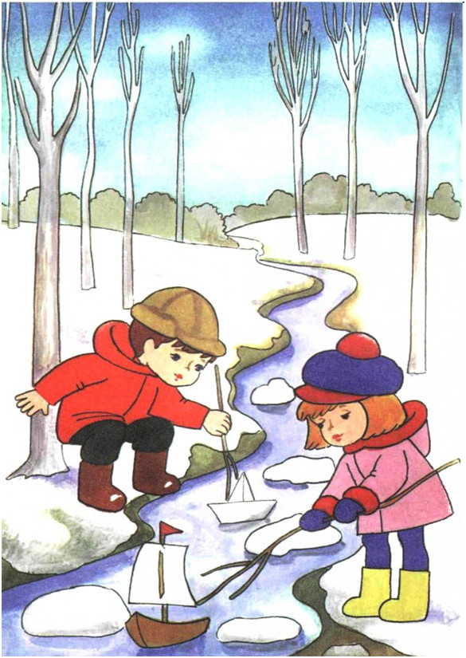

Slide 3
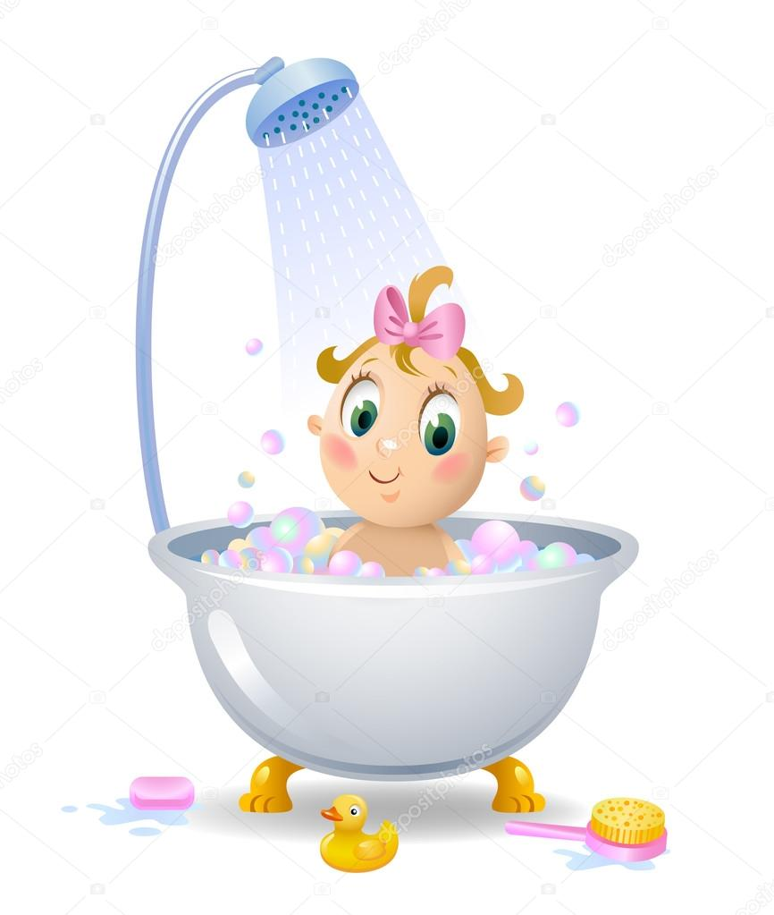
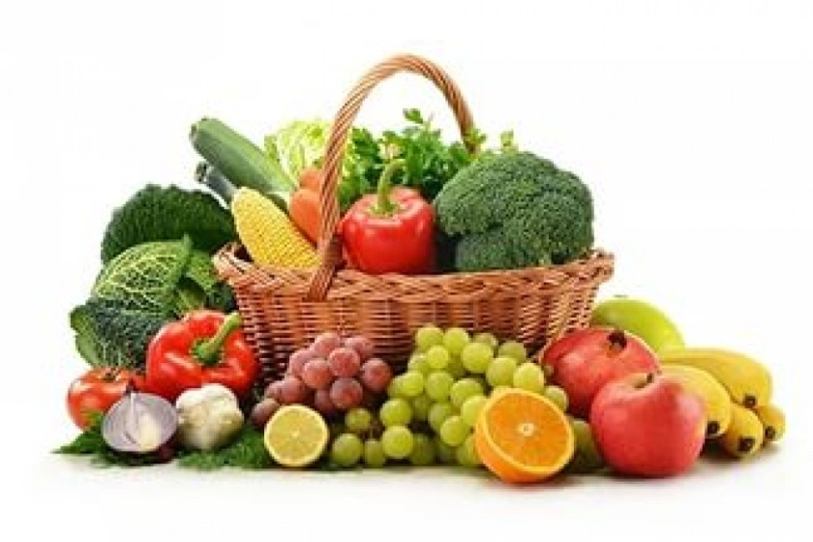
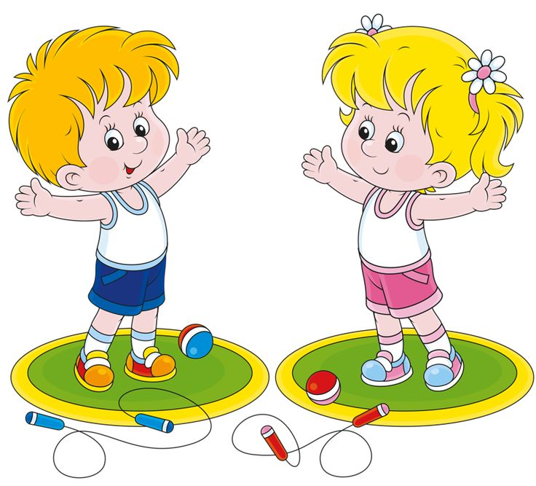
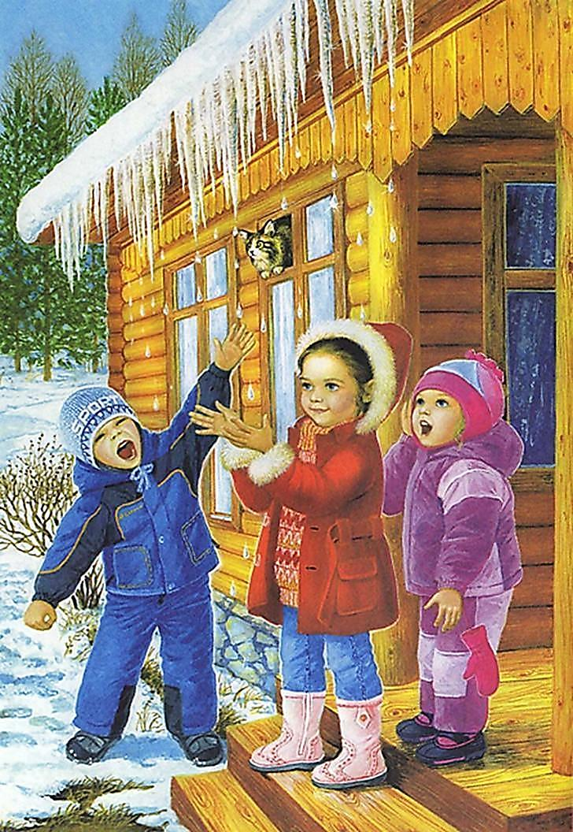

Slide 4
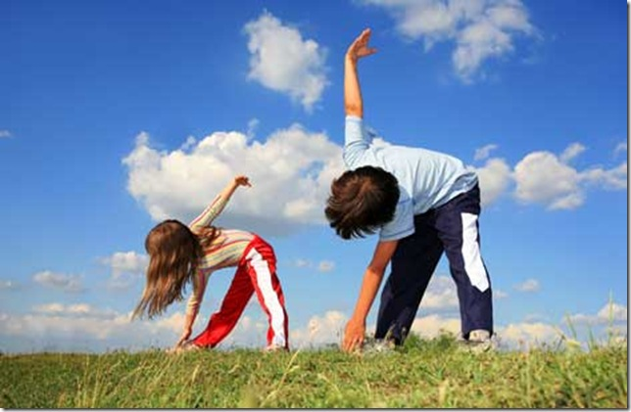
Движение – это жизнь!

Slide 5
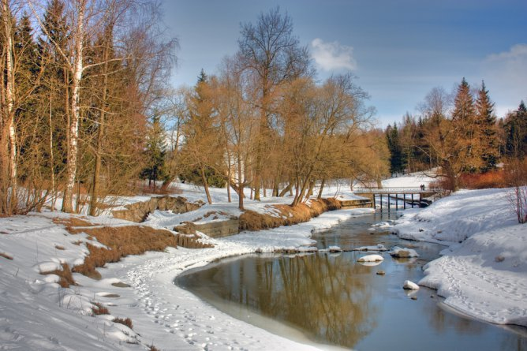
Весна

Slide 6
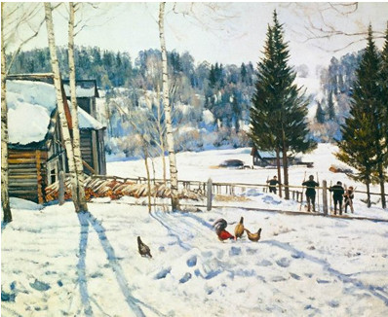
К.Ф. Юон “Конец зимы. Полдень”

Slide 7
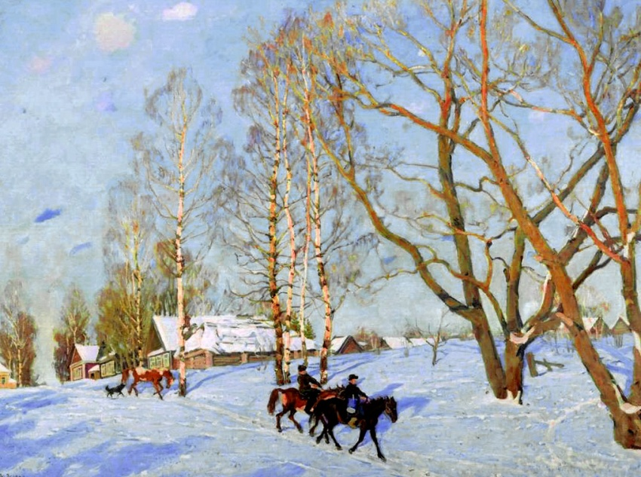
К.Ф. Юон . Мартовское солнце.

Slide 8
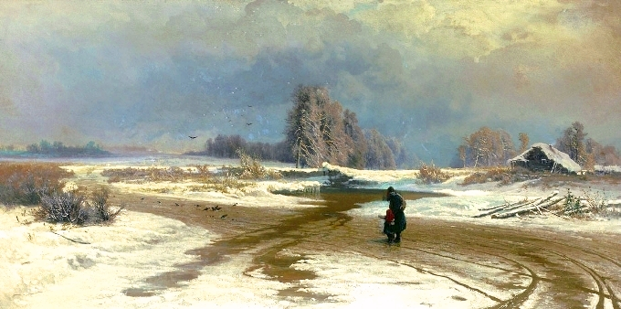
Фёдор Александрович Васильев “Оттепель”

Slide 9
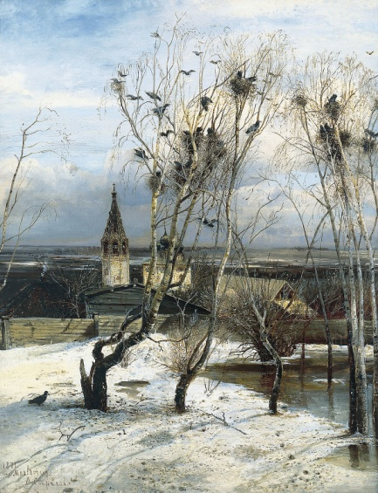
А. Саврасов “Грачи прилетели.

Slide 10
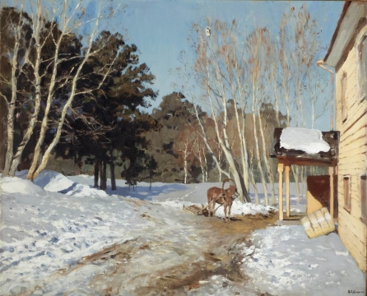
И.Левитан. Март.

Slide 11
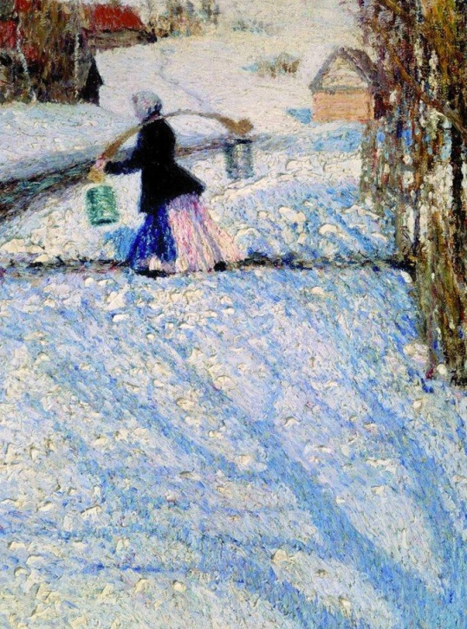
И. Грабарь “Мартовский снег”.

Slide 12
Благодарю
за добросовестную работу

